Slide 1
Rob Goossens
Project Landal Hochwald
Werkweek: week 10, 2016 (vertrek zondag 5 maart, terug vrijdag 10 maart)
4 werkdagen! (ma, di, wo, do) waarvan 1 dag excursie?
Voorbereidingen op school in het lesprogramma voor alle BOL tweedejaars leerlingen
Toetsing en beoordeling

Slide 2
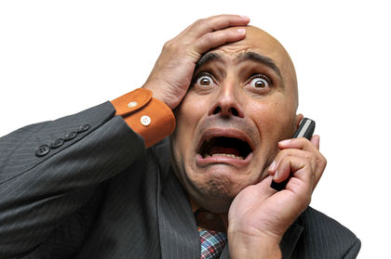
Rob Goossens
Het idee.
Alle tweedejaars leerlingen BOL TLI en HO vormen een goedlopend bedrijf dat gevraagd wordt om het onderhoud van een vakantiepark op zich te nemen.
Hoe gaat dat in zijn werk?
Telefoontje of mail van Klaus
en dan?

Slide 3
Rob Goossens
Vragen.
Hoe ziet de werkstructuur er in een groot hoveniers en/of groenvoorzieningsbedrijf uit?
Welke volgorde wordt gehanteerd?
Wie bepaald wat er moet gebeuren?
Wie heeft verantwoording? En waarvoor?
Hoe weet iedereen wat hij/zij moet doen?
Aan wie leg jij verantwoording af en waarom?

Slide 4
Rob Goossens
Gedeelde verantwoording op niveau
10 leerlingen
TL4.2
9 leerlingen
HO3.2
7 leerlingen
HO2.2

Slide 5
Rob Goossens
Individuele en groepsverantwoording naar elkaar toe
TL 42
HO 32
HO 22

Slide 6
Rob Goossens
Aan de slag:
Er zijn twee groepen van 5 personen (al bepaald).
Alles wat je voor dit project moet doen, voer je in deze lessen uit! (5 weken, twee lesuren per week) (totaal dus 5x5x2= 50 manuren)
Alle producten, schema’s, planningen, logboeken (zelf maken) e.d. kun je in een groepsmap met tabbladen onderbrengen.
Iedereen in de groep heeft een taak! (zelf bepalen, zie voorbeelden in map)
Er zijn twee sporen: 1. Voorbereiden werkweek
2. Voorbereiden en regelen excursie (vakinhoudelijk en cultureel of maatschappelijk)
Docent is coach!
Beoordeling: op proces(sen) en product(en) in voorbereiding, tijdens de werkweek en evaluerend.

Slide 7
Rob Goossens
Aan de slag:
Programma in wikiwijs-arrangement met extra of verdiepende info:
http://maken.wikiwijs.nl/91048/Project_Hochwald_klassen_TL42__HO32_en_HO22

Slide 8
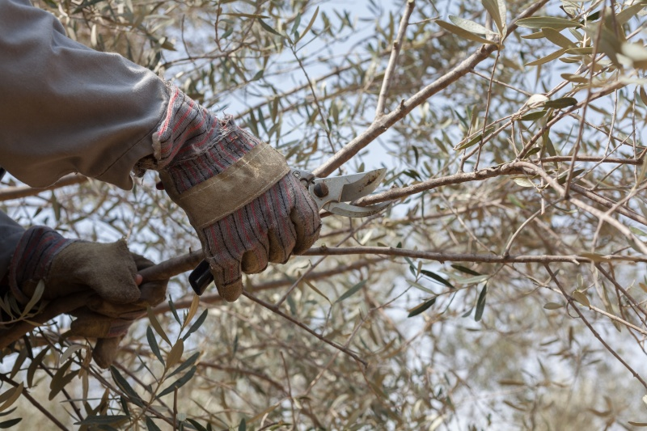
Rob Goossens
Vragen?

Slide 9
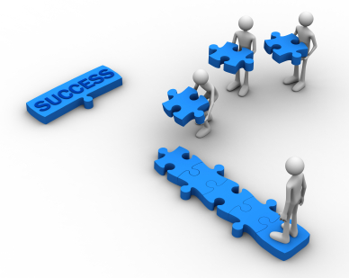
Rob Goossens
Succes!

